Slide 1

Informácia o činnosti
a ponuke služieb NIVaM
v školskom roku 2024/2025
( MŠ )
Krajské pracovisko NIVaM v Nitre
PaedDr. Štefan Dragúň
PaedDr. Eva Pupíková, PhD.
www.nivam.sk

Slide 2

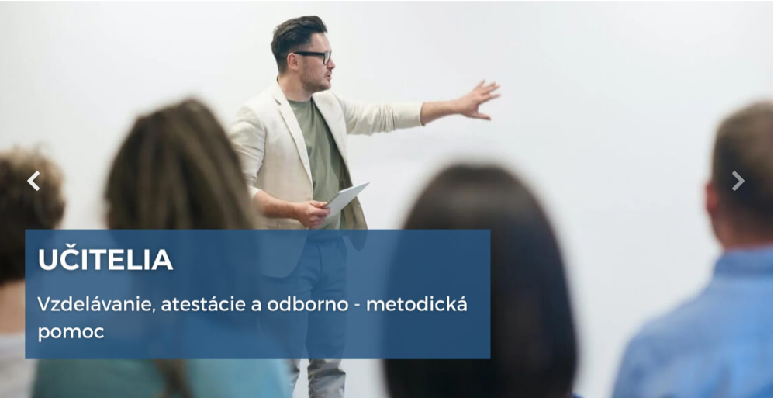

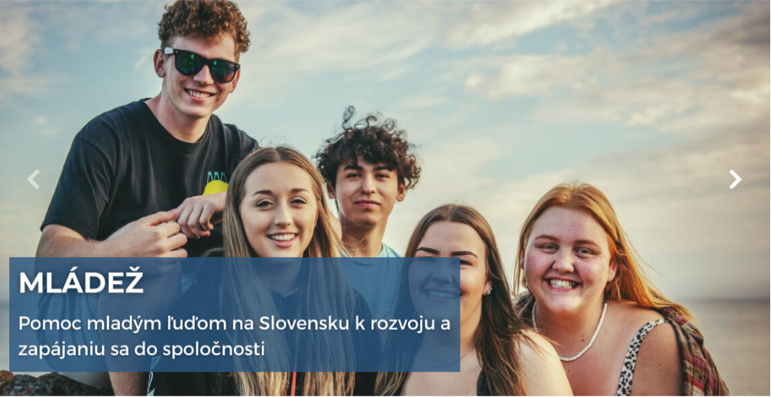
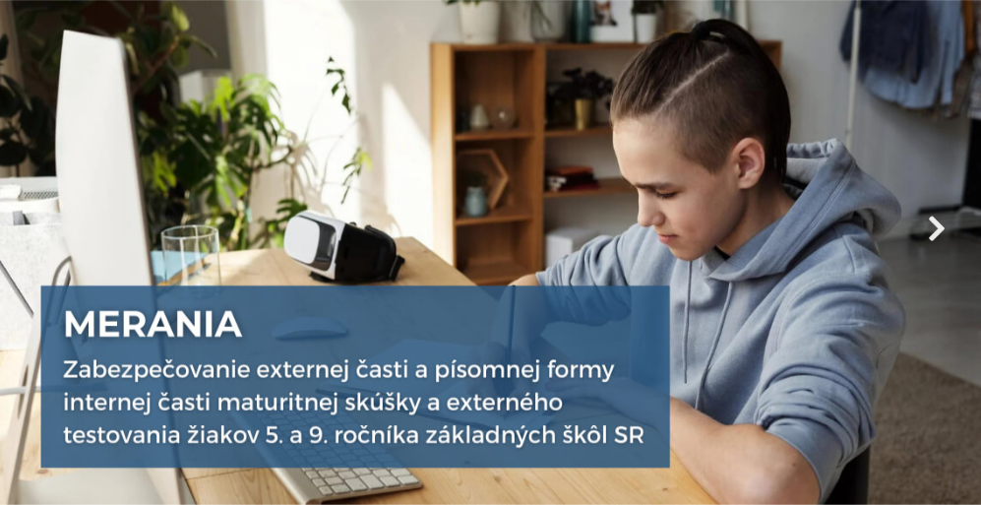
Notes:
Predstavenie organizácie a aktivít NIVAM

Slide 3

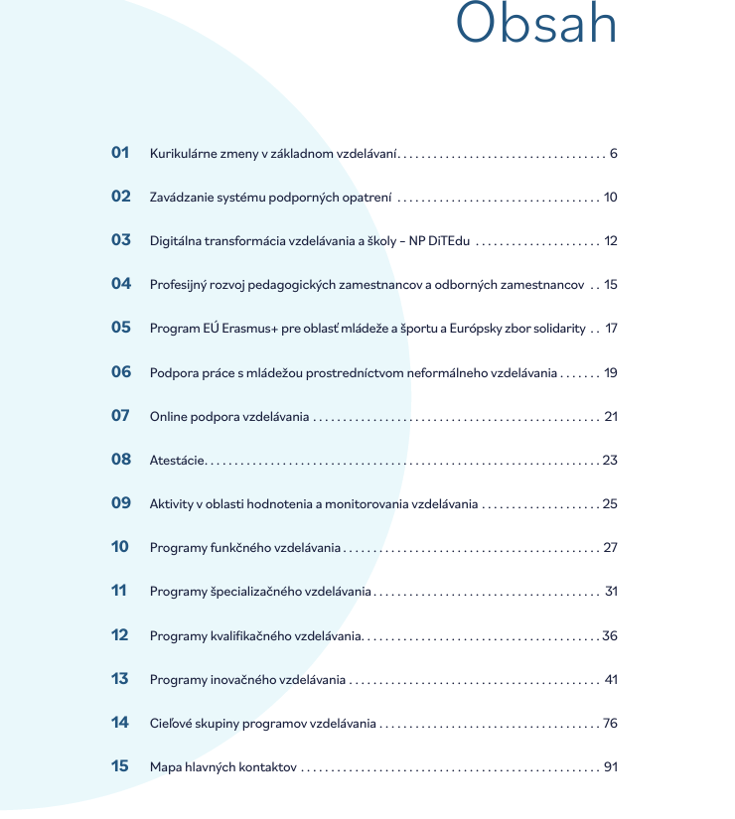
Notes:
Táto prezentácia je prispôsobená online forme vzdelávania

Slide 4



Katalóg činností a programov na www.nivam.sk
Ponuka vzdelávania na www.edu.nivam.sk
Ponuka vzdelávacích programov je celoslovenská, kombinácia prezenčnej a online formy vzdelávania
Notes:
Táto prezentácia je prispôsobená online forme vzdelávania

Slide 5
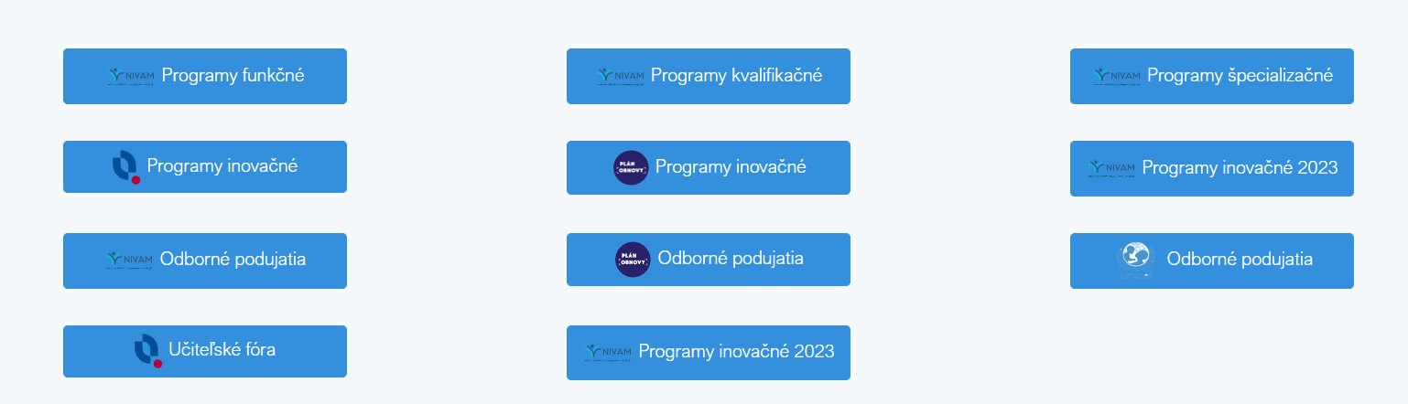
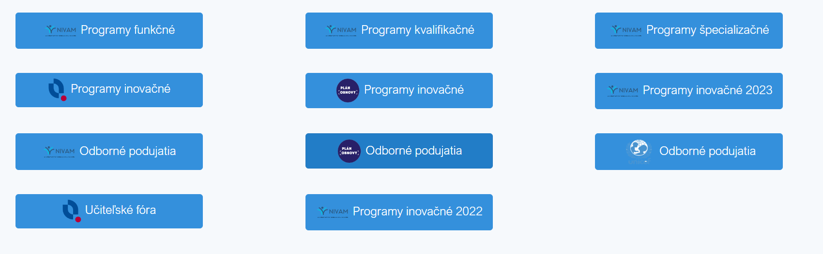
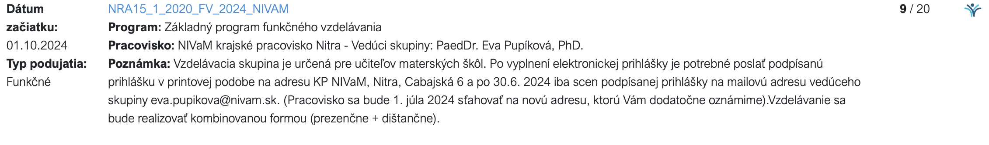
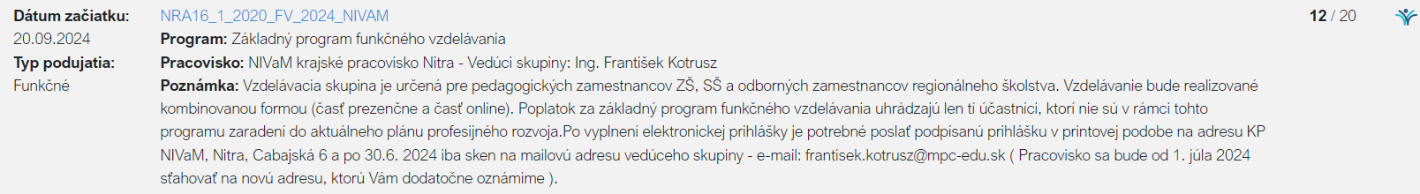
Aktuálna stránka : www.edu.nivam.sk
Notes:
Táto prezentácia je prispôsobená online forme vzdelávania

Slide 6
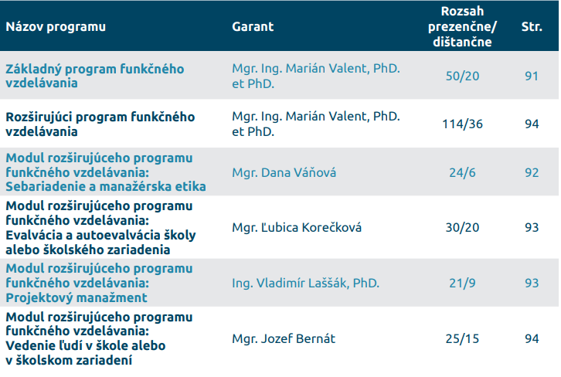
Programy pre VPZ a VOZ
Funkčné vzdelávanie (220 h)
v zmysle zákona č. 138/2019 Z. z. o pedagogických zamestnancoch a odborných zamestnancoch
a o zmene a doplnení niektorých zákonov v znení neskorších predpisov.
Základný program funkčného vzdelávania (70 h)
je určený pre pedagogických a odborných zamestnancov na získanie profesijných kompetencií
na výkon činnosti vedúceho pedagogického zamestnanca alebo vedúceho odborného zamestnanca.
Notes:
Táto prezentácia je prispôsobená online forme vzdelávania

Slide 7
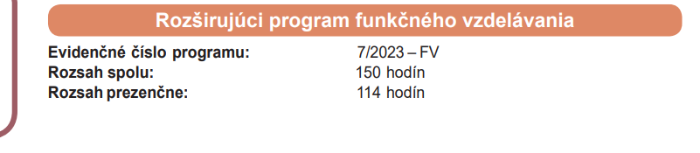
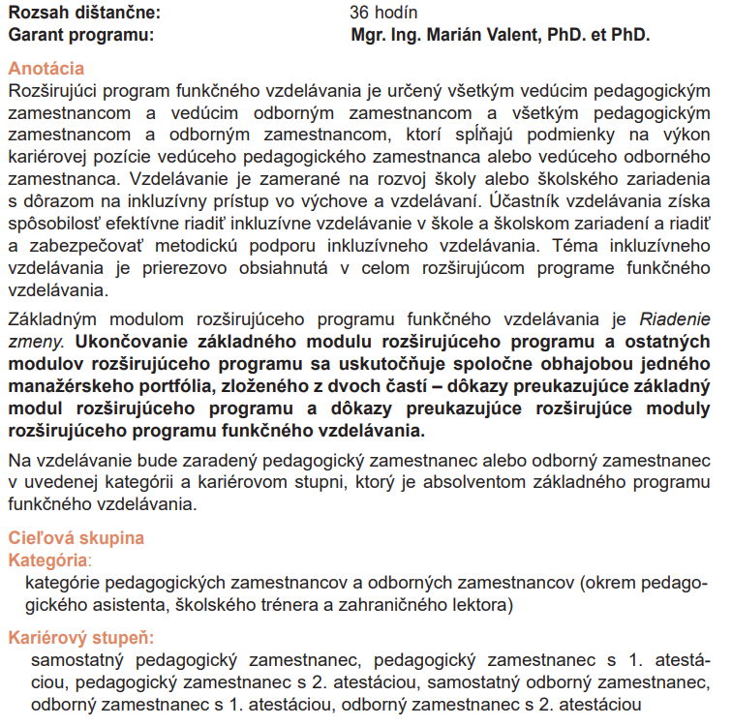
Programy pre VPZ a VOZ
Pre absolventov základného programu funkčného vzdelávania ponúkame nasledujúce možnosti pokračovania vo vzdelávaní:
jeden rozširujúci program funkčného vzdelávania v rozsahu 150 hodín
alebo
2. štyri moduly rozširujúceho programu funkčného vzdelávania určené pre vedúcich zamestnancov, ktorí okrem základného programu už absolvovali niektorý
z modulov.
V oboch prípadoch absolvent vzdelávania splní požiadavku zákona, ktorý ustanovuje povinnosť absolvovať funkčné vzdelávanie v rozsahu najmenej 220 hodín.
Notes:
Táto prezentácia je prispôsobená online forme vzdelávania

Slide 8
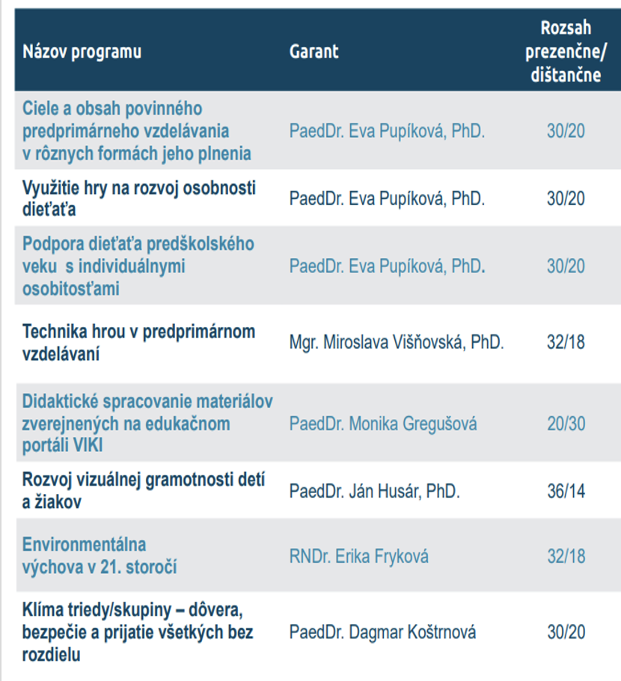

Pripravované inovačné programy pre učiteľov MŠ v šk. roku 2024/2025:
Komunikácia materskej školy s rodinou dieťaťa (30 h prezenčne, 20h dištančne)
Dosahovanie školskej spôsobilosti dieťaťa predškolského veku v systéme podporných opatrení (24 h prezenčne, 26 h dištančne) – K6
Notes:
Táto prezentácia je prispôsobená online forme vzdelávania

Slide 9

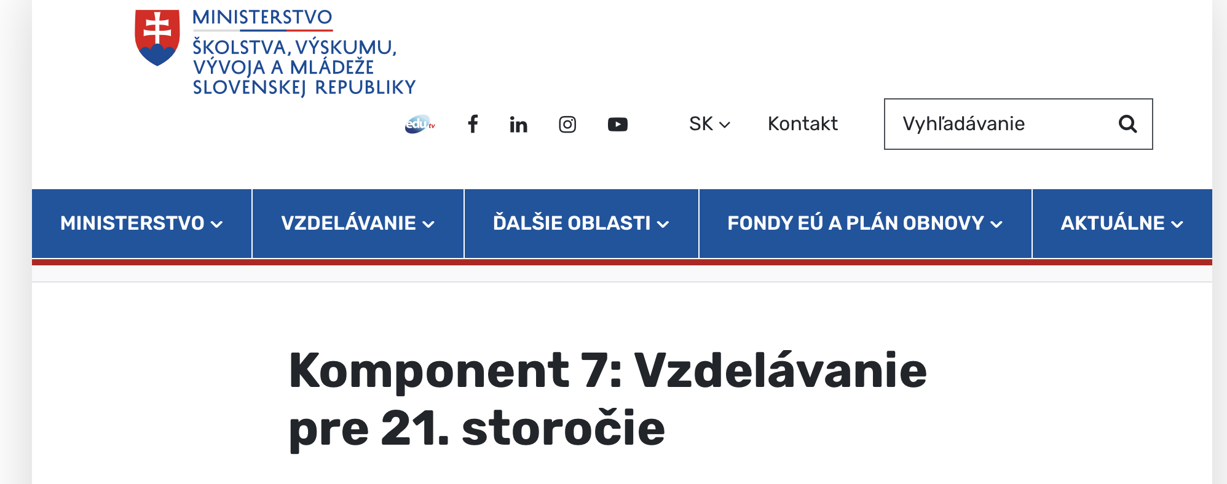
Online webinár - 5 vyučovacích hodín s využitím samoštúdia – témy ako inklúzia, kurikulárna reforma, jazykové vzdelávanie, sociálne učenie atď.
Notes:
Táto prezentácia je prispôsobená online forme vzdelávania

Slide 10

PIV: Využitie digitálnych nástrojov v praxi pedagogického zamestnanca materskej školy (14 h prezenčne, 36 h dištančne)
Metodické dni: 6. a 7.11.2024 so zameraním na využívanie IKT v podmienkach MŠ (Canva, Edupage, tvorba web stránok, tvorba dotazníkov a pod.) - cca 5-6 vyučovacích hodín, online,
Tvorba metodík: praktické ukážky využitia IKT vo výchovno-vzdelávacom procese v MŠ
Národný projekt Digitálna transformácia vzdelávania a školy (DiTEdu) je financovaný prostriedkami Európskej únie v rámci programu Slovensko

Slide 11

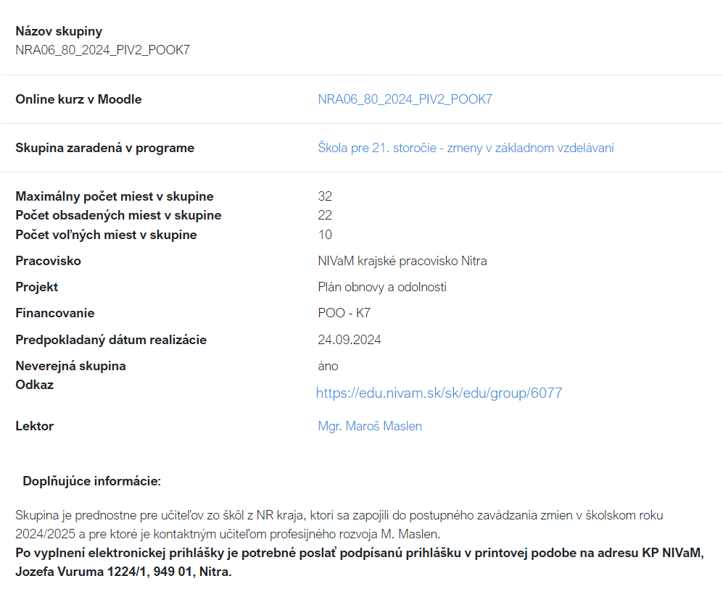
Ako sa prihlásim ?
Registrujem sa na edu.nivam.sk.
Vyhľadám si program.
Po prihlásení
sa kliknem do programu.
Vytlačím prihlášku,
podpíšem a dám podpísať
(riaditeľ, zriaďovateľ).
Poštou pošlem na KP NIVaM J. Vuruma 1, Nitra.
Notes:
Táto prezentácia je prispôsobená online forme vzdelávania

Slide 12
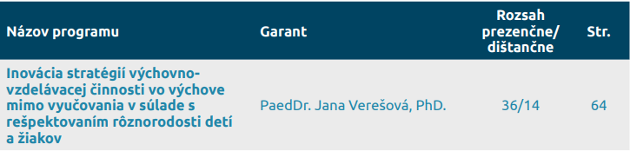
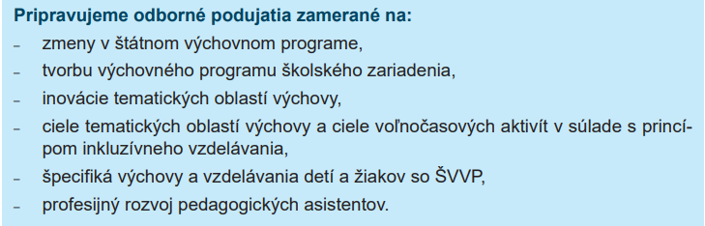
Programy pre vychovávateľov
a pedagogických asistentov
NIVaM vzhľadom na novelu zákona č. 138/2019 Z. z. účinnú od 1. 9. 2023
Bol podaný návrh profesijných štandardov pre kariérový stupeň pedagogický asistent s 1. atestáciou a v školskom roku 2024/2025, po schválení začne vykonávať atestácie aj pre túto pedagogickú kategóriu
(§ 28 ods. 3 zákona č. 138/2019 Z. z.)
NIVaM vzhľadom na novelu zákona č. 245/2008 Z. z. účinnú od 1. 9. 2023
pripravujeme odborné podujatia zamerané na tvorbu výchovného programu školského zariadenia
(§ 161m zákona č. 245/2008 Z. z.)
Notes:
Táto prezentácia je prispôsobená online forme vzdelávania

Slide 13
Kvalifikačné vzdelávania v ponuke KP NIVAM Nitra
( uzatvorené skupiny – začiatok september 2024 )
Základný modul DPŠ - vychovávateľ a pedagogický asistent
a pedagogický asistent
Vzdelávanie určené na získanie 1. časti pre kvalifikáciu v kategórii vychovávateľ a pedagogický asistent
Rozsah spolu: 145 h, z toho 10 h dištančne
Rozširujúci modul DPŠ – vychovávateľ
Vzdelávanie určené pre absolventov základného modulu na získanie kvalifikácie pre kategóriu vychovávateľ
Rozsah spolu: 90 h, z toho 30 h dištančne
Vzdelávanie je spoplatnené podľa cenníka NIVAM
Notes:
Táto prezentácia je prispôsobená online forme vzdelávania

Slide 14

Atestácie
Atestácia sa skladá z :
a) prípravy na atestačnú skúšku, ktorou je posúdenie atestačného portfólia a doplnenie atestačného portfólia,
b) obhajoby atestačného portfólia a
c) atestačnej skúšky.
Koordinátor atestačného procesu v KP NIVaM Nitra
PaedDr. Štefan Dragúň
Notes:
Táto prezentácia je prispôsobená online forme vzdelávania

Slide 15



Špeciálne a inkluzívne vzdelávanie
vrátane programov na implementáciu zavádzania podporných opatrení
programy inovačného vzdelávania
odborné podujatia
priame metodické poradenstvo a konzultácie
https://podporneopatrenia.minedu.sk
Tím KP NIVAM Nitra pre špeciálne a inkluzívne vzdelávanie
PhDr. Miroslava Čerešníková, PhD.
Mgr. Mária Rosinská
PhDr. Marianna Sikoriaková
Mgr. Martin Vyšňa
Notes:
Táto prezentácia je prispôsobená online forme vzdelávania

Slide 16

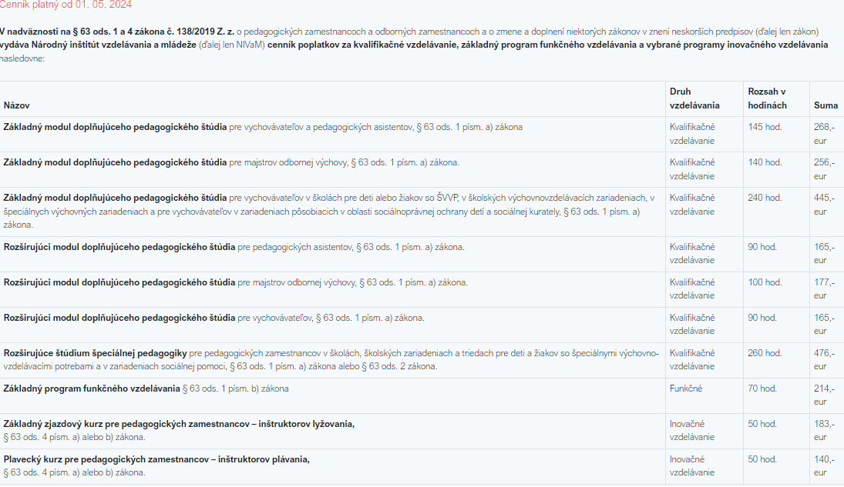
Cenník
https://edu.nivam.sk/sk/cennik
Notes:
Táto prezentácia je prispôsobená online forme vzdelávania

Slide 17

Ďakujeme za pozornosť
stefan.dragun@nivam.sk
eva.pupikova@nivam.sk
+421 917 371 208
+421 017 370 973
Notes:
Táto prezentácia je prispôsobená online forme vzdelávania

